Slide 1




五子棋
筑于形 贵于心
棋
Notes:
1

Slide 2

目录
壹
人员分工
贰
功能概述
叁
核心算法
肆
创新点分析

Slide 3
人员分工
- 五子棋项目 Gobang

Slide 4


人员分工
接口设计 容错处理
算法架构设计
叶志枫
界面设计及其美化
代码逻辑串联
王开阳
五子棋游戏
逻辑模块
应禹尧
蓝线为次要负责
红线为次要负责
联机模块
王锴贞

Slide 5
功能概述
- 五子棋项目 Gobang

Slide 6
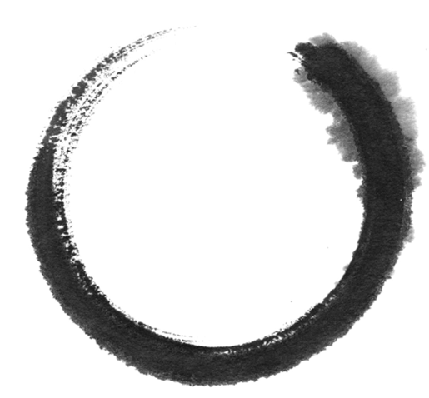
主要功能
人人
对战
人机
对战
联网
对战
人人同机对战
人机博弈对战
局域网联网对战
由两位玩家在同一台PC上轮流落子进行五子棋对战游戏，是否需要禁手可以自行设置
由玩家和电脑轮流落子进行人机博弈，AI难度与是否禁手由玩家自行设置
由两位玩家在不同PC上分别建立局域网主机与客户端进行五子棋对战

Slide 7
部分附加功能
排行榜
提示
玩家游戏胜利后可以选择是否将得分记录保存到排行榜中
任意游戏模式下，玩家点击提示按钮，由电脑提示下一步落子的最佳位置
悔棋
游戏进行时可以点击悔棋按钮取消上一步落子，如果是联机对战需要对战玩家同意方可悔棋
高亮决胜棋
落子后会对上一步棋子进行高亮处理，游戏结束时会对决胜棋进行高亮处理
读取保存棋盘
游戏未开始时可以读取本地保存的棋盘继续游戏，游戏进行时可以对当前棋盘进行保存
背景音乐与音效
为游戏添加背景音乐与落子时的音效

Slide 8
核心算法
- 五子棋项目 Gobang

Slide 9


核心想法
步骤1
Alpha-Beta 剪枝的原理：
棋手不会做出对自己不利的选择。依据这个前提，如果一个节点明显是不利于自己的节点，那么就可以直接剪掉这个节点。
AI层：选择最大价值
玩家层：选择最小价值
每一层节点分数由其下一层给出

Slide 10
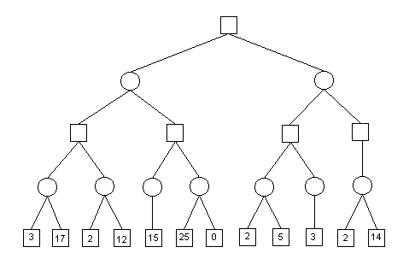
核心想法
步骤1
正方形表示AI 圆形表示玩家

Slide 11
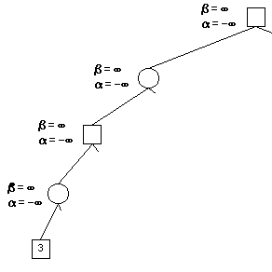
核心想法
步骤1
设置α初始值为负无穷，
β初始值为正无穷

Slide 12
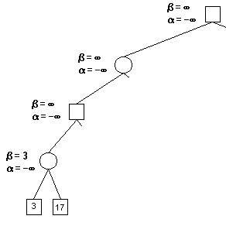
核心想法
步骤1
对于玩家(第四层)来说，为了使得AI获利最小，因此当遇到使得AI获利更小的情况，则需要修改β。这里3小于17小于正无穷，所以β修改为3。

Slide 13
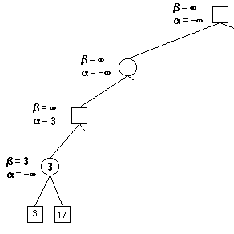
核心想法
步骤1
对于AI(第三层)而言，自己获利越大越好，因此遇到价值值大于α的时候，需要α进行修改，这里3大于负无穷，所以α修改为3

Slide 14
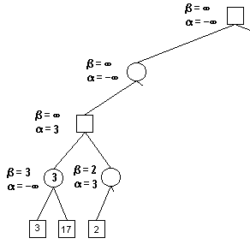
核心想法
步骤1
玩家(第四层)拥有一个方案使得AI获利只有2，α=3, β=2, α > β, 说明AI(第三层)只要选择第二个方案, 则玩家必然可以使得AI的获利少于AI(第三层)的第一个方案,这样就不再需要考虑玩家(第四层)的其他候选方案了,因为AI(第三层)根本不会选取第二个方案

Slide 15
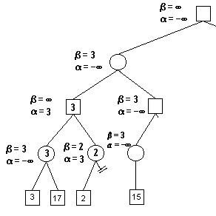
核心想法
步骤1
玩家(第二层)要使得AI利益最小,则玩家(第二层)的第二个方案不能使得AI的获利大于β, 也就是3. 但是若玩家(第二层)选择第二个方案, AI(第三层)可以选择第一个方案使得AI获利为15, α=15, β=3, α > β, 故不需要再考虑AI(第三层)的第二个方案, 因为玩家(第二层)不会选择第二个方案.

Slide 16
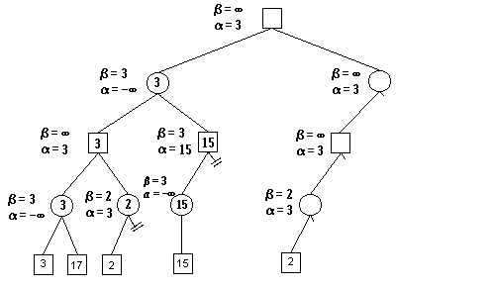
核心想法
步骤1
AI(第一层)要使自己利益最大,也就是AI(第一层)的第二个方案不能差于第一个方案, 但是AI(第三层)的一个方案会导致利益为2, 小于3, 所以AI(第三层)不会选择第一个方案, 因此玩家(第四层)也不用考虑第二个方案.

Slide 17
实现步骤
1、计算各个空位落子价值并进入剪枝
2、判断搜索深度，若未达到则筛选得分点进入下一深度
3、在空位处模拟当前类别落子，计算落子后剩余位置价值
与自己同类别深度价值取最大，与自己不同类别深度取最小
4、达到搜索深度时，返回对己方最有利的位置信息

Slide 18
步骤1
计算各个空位落子价值并进入剪枝：
通过价值计算函数计算出模拟AI落子后所能得到的分数，同时对哈希值进行初始化。
计算得分完成后，进入剪枝算法，删除不必要节点

Slide 19
步骤2
判断搜索深度，若未达到则筛选得分点进入下一深度：
判断当前搜索深度，与人机模式难度对应深度进行比对，若未达到要求深度，则筛选出目前最有利的十个位置，处理后进入下一层深度继续判断，直至到达搜索深度

Slide 20
步骤3
在空位处模拟当前类别落子，计算落子后得到的新价值：
在当前空位处模拟当前类别棋子落子，通过价值计算函数重新计算模拟后产生的新的得分，模拟完成后记录新的分数，并重复步骤2

Slide 21
步骤4
达到搜索深度时，返回对己方最有利的位置信息：
步骤2判断达到要求的搜索深度时，记录当前哈希值，并返回最终价值最高点，若返回的价值大于当前alpha值，则更新alpha以及落子位置信息。
重复步骤4直至返回值第一层，此时返回最终落子信息并在界面显示

Slide 22
创新点分析
- 五子棋项目 Gobang

Slide 23
创新点一：联机对战
本五子棋实现了基于TCP协议的五子棋联机对战：
不同PC上的玩家可通过端口与IP地址连接局域网进行联机对战，主机持黑子先行，对弈过程中玩家可选择重新开始、提示、悔棋、认输和保存棋局等功能按钮与对手进行交流，并通过对话框的形式处理来自对方的各种请求。

Slide 24
算法解析
（1）建立server类构造基于套接字库的TCP连接，步骤如下：
a、加载套接字库，创建套接字(WSAStartup() / socket())；
b、若为服务端，执行相应操作(bind()，listen()，accept())开启服务器；若为客服端，执行相应操作（connect()）开启客户端；
c、建立发送信息函数（msg_send()）；
（2）使用Qthread类，定义一个继承QThread的类Server,重载run()函数，在run()函数中，实现游戏过程中的持续接收，并和ui建立信号与槽函数实现交互。
（3）使用“枚举”将传输信息标准化，并建立serverMsgItem类解析或创建传输信息。

Slide 25
创新点二：交互优化
（1）人机对战AI难度及其他对弈要求可选
玩家可根据需求选择人机对战的电脑难度，难度级别分别为简单、中等、困难，此外，玩家可自主选择是否先手走棋以及是否带禁手开始游戏。
（2）界面优化及联机对战提示优化
a、对弈过程中对上一玩家所走棋子位置高亮处理，当有玩家胜利后高亮显示“五子连珠”。
b、网络联机对战过程中点击功能按钮（除认输外）均在另一端显示对话框询问，当确认同意后执行，不同意则返回拒绝消息；当有一端断开时提示另一端连接断开并返回至首页。

Slide 26
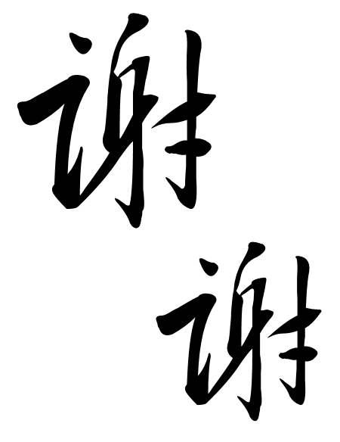
棋

